Slide 1



Notes:
Thiết kế: Hương Thảo – Zalo 0972.115.126. Các nick khác đều là giả mạo, ăn cắp chất xám.
Facebook: https://www.facebook.com/huongthaoGADT

Slide 2


























KHO BÁU ĐẠI DƯƠNG
KHO BÁU ĐẠI DƯƠNG

Slide 3






Học tiếp
Treasure hunt
Treasure hunt
Treasure hunt
Quay lại
Notes:
Nhấn vào hòm kho báu để đến câu hỏi.
Nhấn vàomũi tên để đến bài mới
.

Slide 4





Viết phân số sau thành phân số thập phân: $\frac{9}{30}$
$\frac{9}{30}$ = $\frac{9 : 3}{30 : 3}\text{=}\frac{3}{10}$
Quay lại
Notes:
Nhấn vào mũi tên góc phải quay lại trò chơi Treasure Hunt

Slide 5


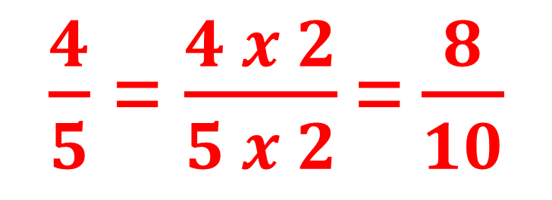
Viết phân số sau thành phân số thập phân: $\frac{4}{5}$
$\frac{4}{5}$ = $\frac{4 x 2}{5 x 2}\text{=}\frac{8}{10}$
Quay lại
Notes:
Nhấn vào mũi tên góc phải quay lại trò chơi Treasure Hunt

Slide 6


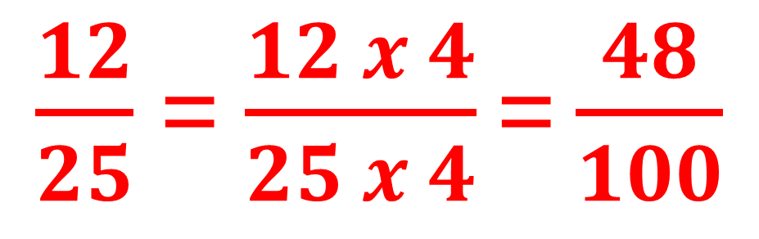
Viết phân số sau thành phân số thập phân: $\frac{12}{25}$
$\frac{12}{25}$ = $\frac{12 x 4}{25 x 4}\text{=}\frac{48}{100}$
Quay lại
Notes:
Nhấn vào mũi tên góc phải quay lại trò chơi Treasure Hunt

Slide 7


Notes:
Thiết kế: Hương Thảo – Zalo 0972.115.126. Các nick khác đều là giả mạo, ăn cắp chất xám.
Facebook: https://www.facebook.com/huongthaoGADT

Slide 8


Slide 9
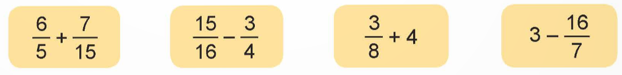
1
Tính
Notes:
Thiết kế: Hương Thảo – Zalo 0972.115.126. Các nick khác đều là giả mạo, ăn cắp chất xám.
Facebook: https://www.facebook.com/huongthaoGADT

Slide 10

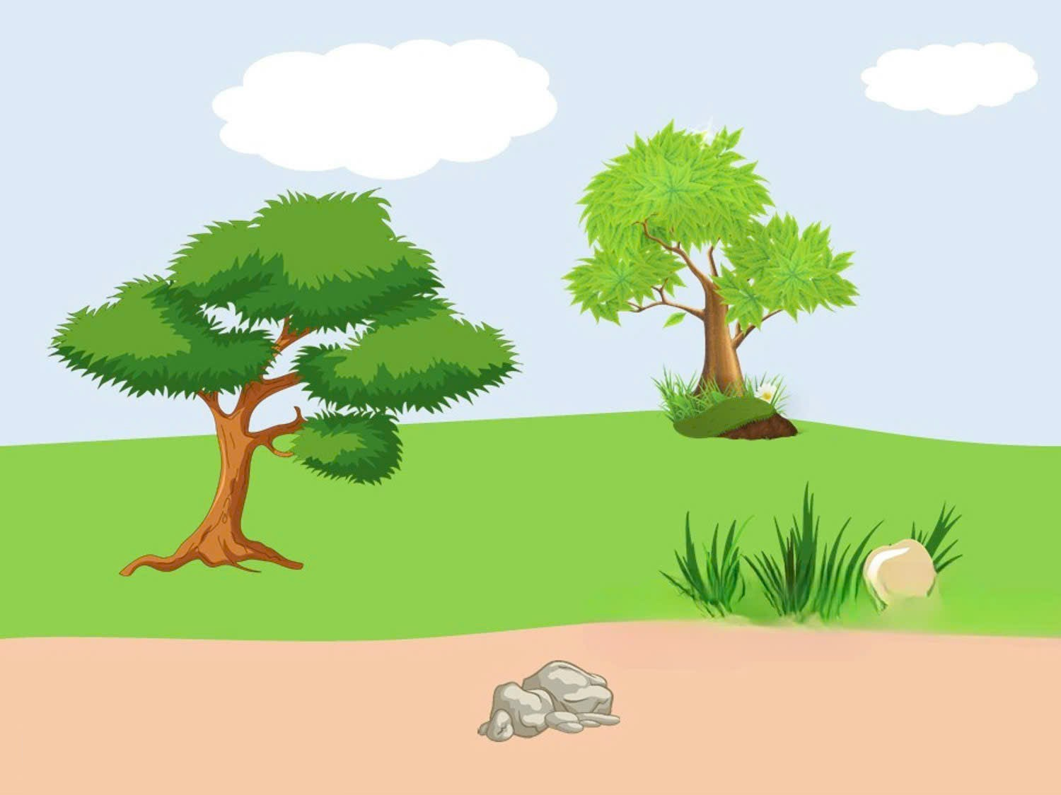

VƯỢT CHƯỚNG
NGẠI VẬT

Slide 11
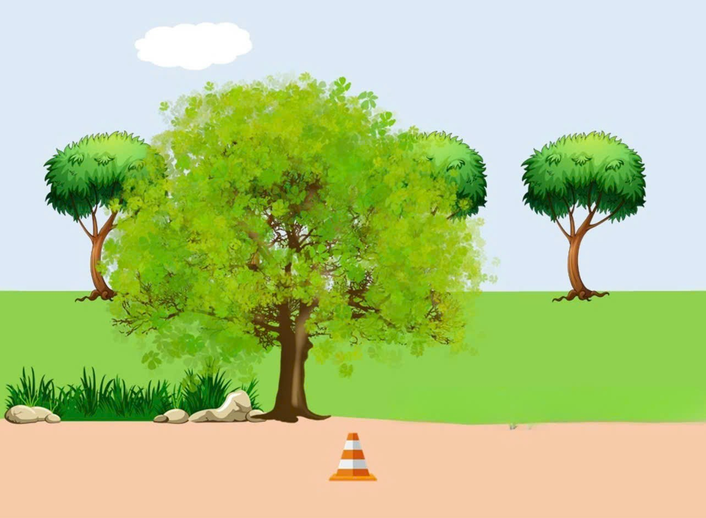






$\frac{6}{5}+\frac{7}{15}$ = ?
$\frac{25}{15}$ = $\frac{5}{3}$
Không trả lời được thì mình giúp cho để qua vòng nhé!
$$\frac{13}{15}$$

Slide 12
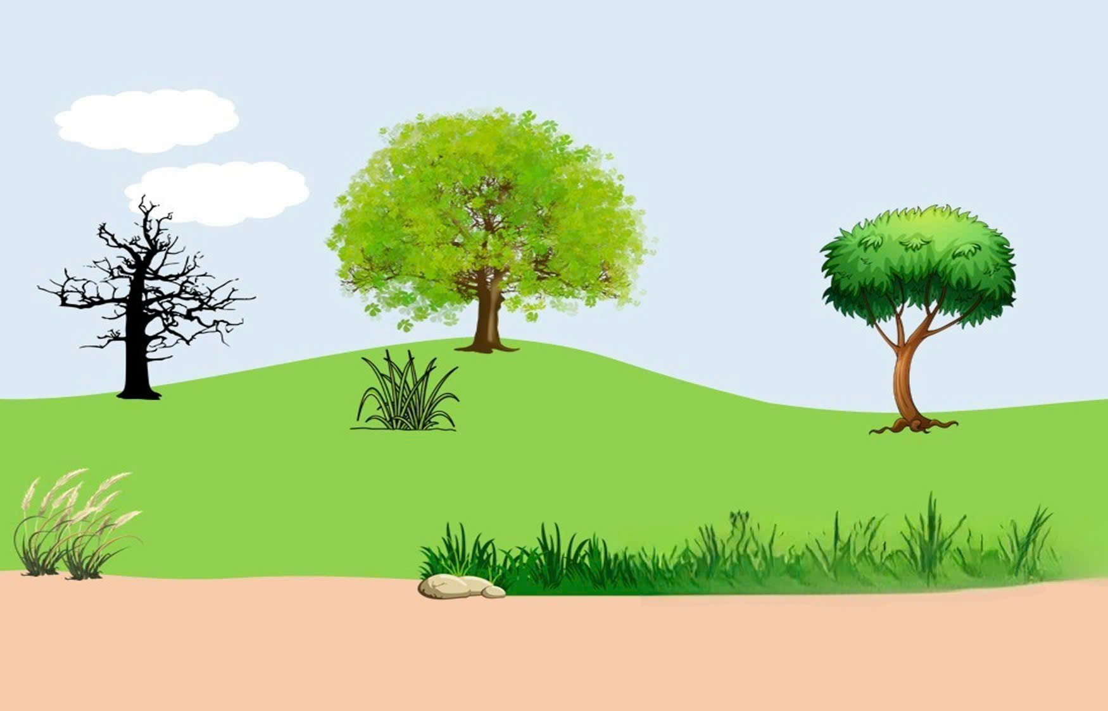




$$\frac{15}{16} −\frac{3}{4}= ?$$
$$\frac{3}{16}$$
Không trả lời được thì mình giúp cho để qua vòng nhé!
$$\frac{3}{16}$$

Slide 13
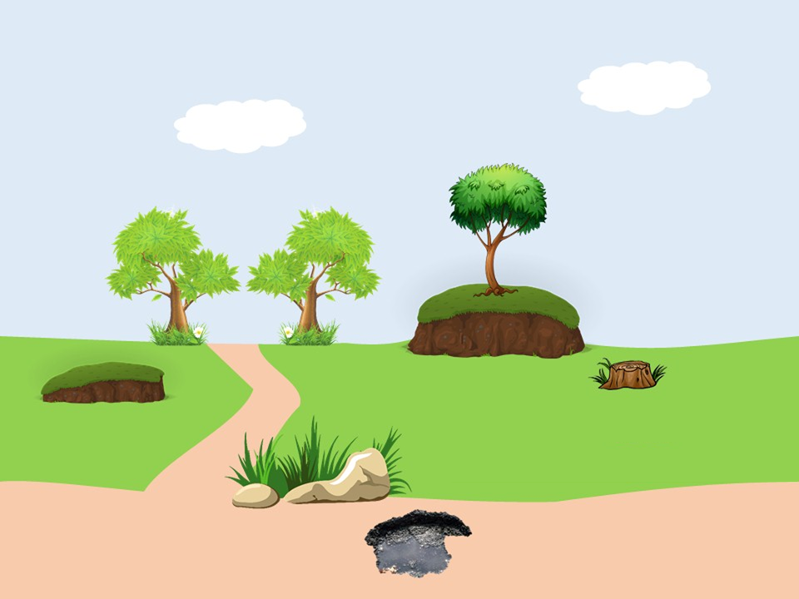




$$\frac{3}{8}+4= ?$$
$$\frac{35}{8}$$
Không trả lời được thì mình giúp cho để qua vòng nhé!
$$\frac{35}{8}$$

Slide 14









$$3 −\frac{16}{7}=$$
$$\frac{5}{7}$$
CHÀO MỪNG TÍ XÌ TRUM VỀ NHÀ
Không trả lời được thì mình giúp cho để qua vòng nhé!
$$\frac{5}{7}$$

Slide 15


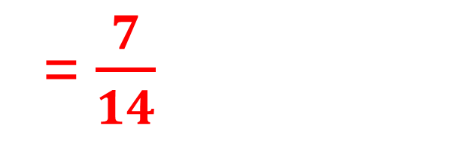
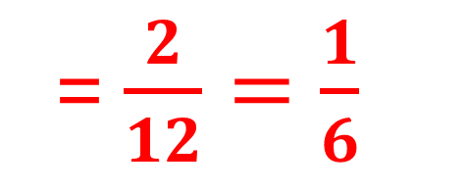
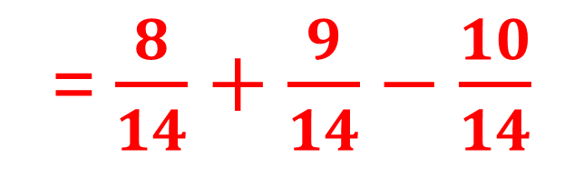
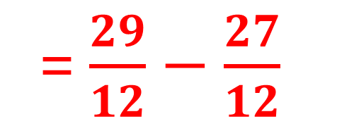
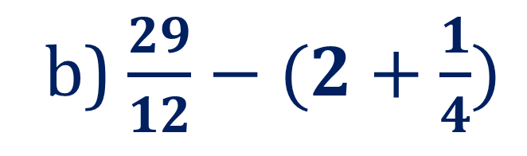
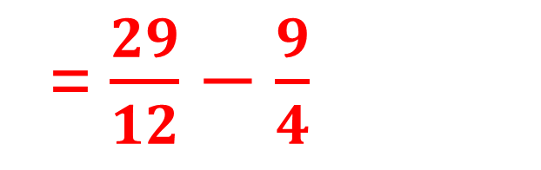
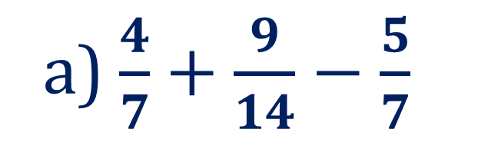
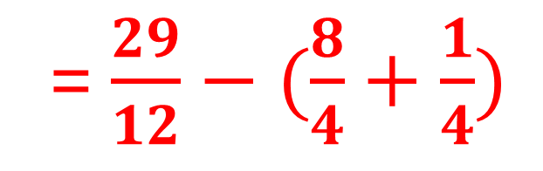
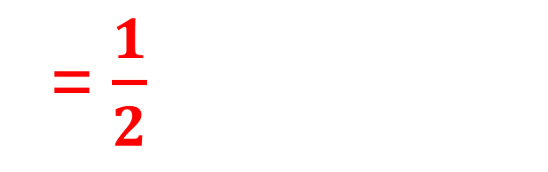
2
Tính giá trị biểu thức
a) $\frac{4}{7}+\frac{9}{14}−\frac{5}{7}$
b) $\frac{29}{12}−(2+\frac{1}{4})$
= $\frac{8}{14}+\frac{9}{14}−\frac{10}{14}$
= $\frac{29}{12}−(\frac{8}{4}+\frac{1}{4})$
= $\frac{7}{14}$
= $\frac{29}{12}−\frac{9}{4}$
= $\frac{1}{2}$
= $\frac{29}{12}−\frac{27}{12}$
= $\frac{2}{12}=\frac{1}{6}$
Notes:
Thiết kế: Hương Thảo – Zalo 0972.115.126. Các nick khác đều là giả mạo, ăn cắp chất xám

Slide 16
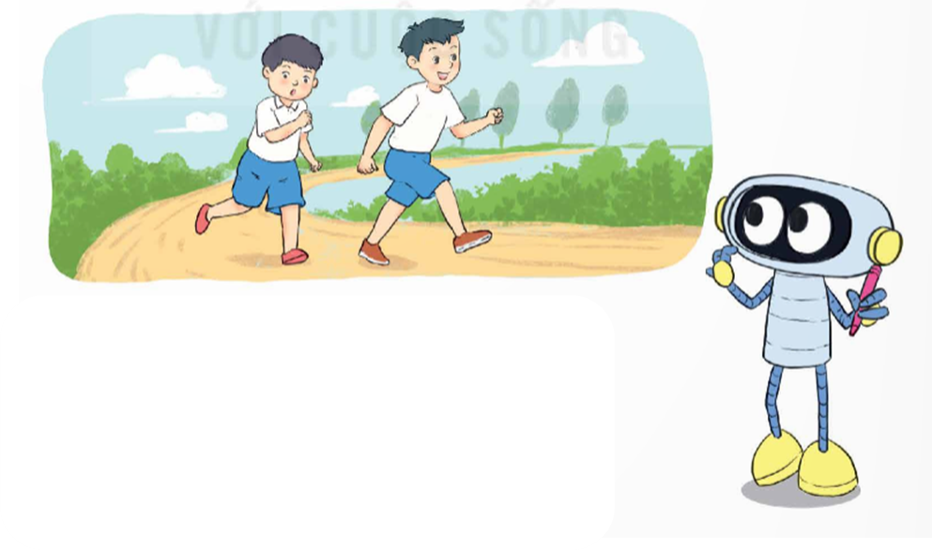
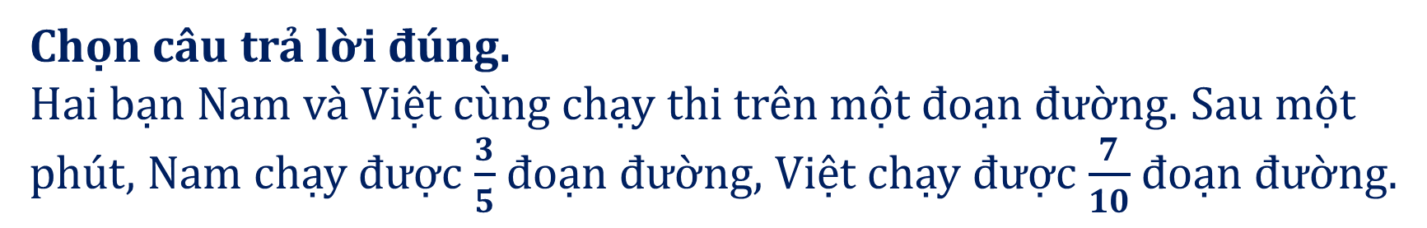

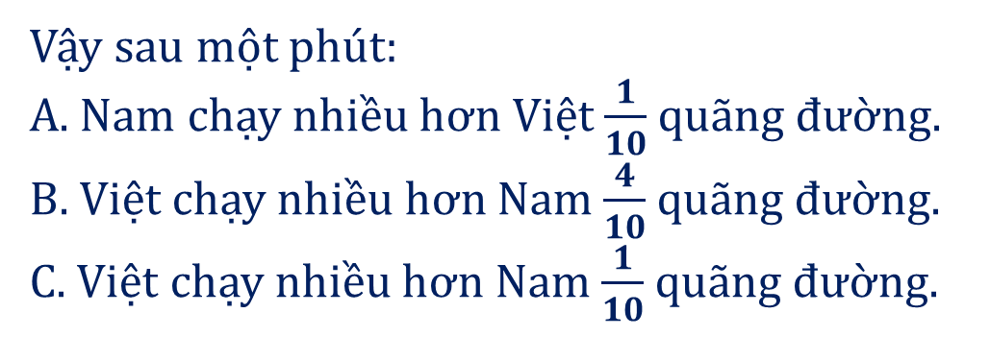
3
Chọn câu trả lời đúng.
Hai bạn Nam và Việt cùng chạy thi trên một đoạn đường. Sau một phút, Nam chạy được $\frac{3}{5}$ đoạn đường, Việt chạy được $\frac{7}{10}$ đoạn đường.
Vậy sau một phút:
A. Nam chạy nhiều hơn Việt $\frac{1}{10}$ quãng đường.
B. Việt chạy nhiều hơn Nam $\frac{4}{10}$quãng đường.
C. Việt chạy nhiều hơn Nam $\frac{1}{10}$quãng đường.
Ta thấy $\frac{7}{10}$ > $\frac{3}{5}$
Vậy Việt chạy nhiều hơn Nam: $\frac{7}{10}$ - $\frac{3}{5} =\frac{7}{10} \text{−} \frac{6}{10}=\frac{1}{10 }$(đoạn đường)

Slide 17
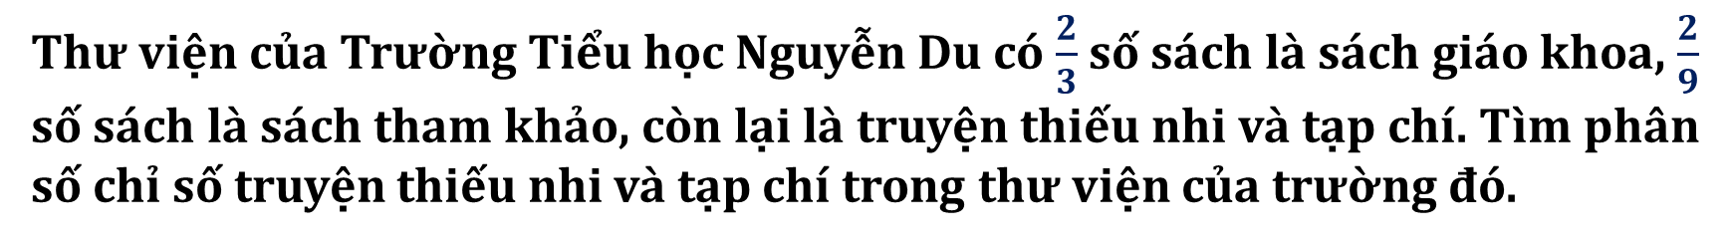
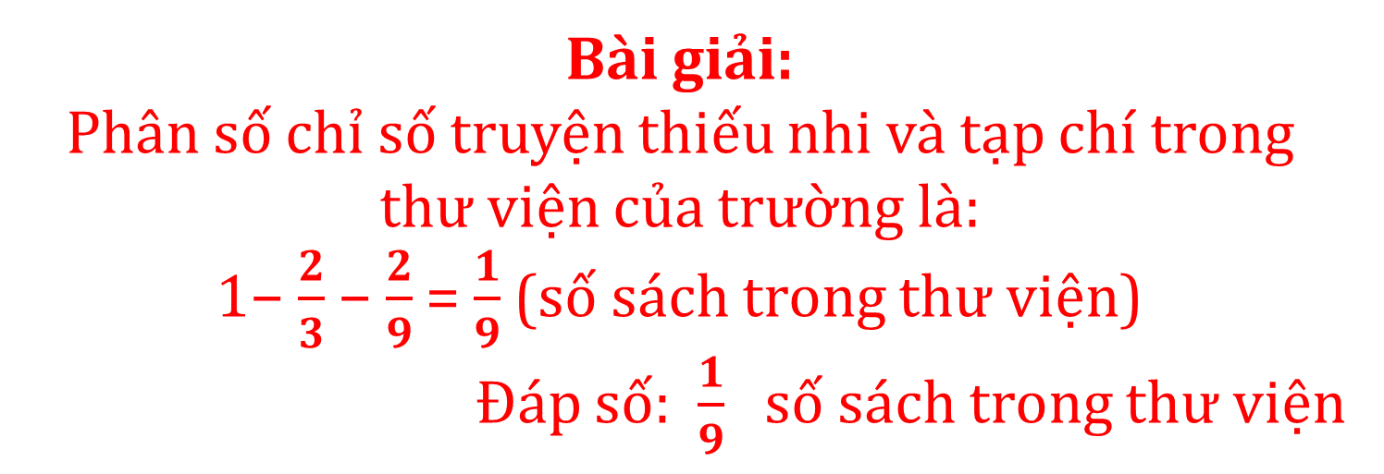
4
Thư viện của Trường Tiểu học Nguyễn Du có $\frac{2}{3}$ số sách là sách giáo khoa, $\frac{2}{9}$ số sách là sách tham khảo, còn lại là truyện thiếu nhi và tạp chí. Tìm phân số chỉ số truyện thiếu nhi và tạp chí trong thư viện của trường đó.
Bài giải:
Phân số chỉ số truyện thiếu nhi và tạp chí trong thư viện của trường là:
1− $\frac{2}{3}$ − $\frac{2}{9}$ = $\frac{1}{9}$ (số sách trong thư viện)
Đáp số: $\frac{1}{9}$ số sách trong thư viện
Notes:
Thiết kế: Hương Thảo – Zalo 0972.115.126. Các nick khác đều là giả mạo, ăn cắp chất xám.
Facebook: https://www.facebook.com/huongthaoGADT

Slide 18


Slide 19

Notes:
Thiết kế: Hương Thảo – Zalo 0972.115.126. Các nick khác đều là giả mạo, ăn cắp chất xám.
Facebook: https://www.facebook.com/huongthaoGADT

